Slide 1
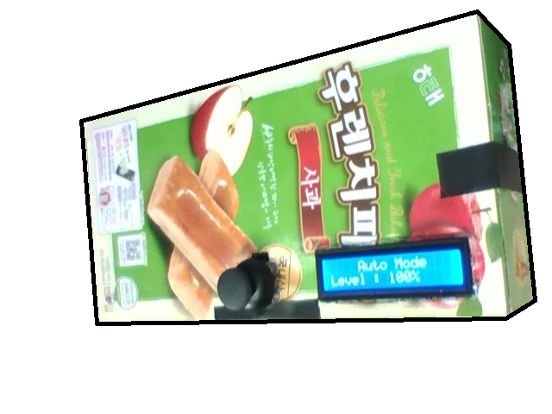


IoT 전동블라인드
육군 3야전군사령부 5포병여단
752포병대대 병장 조남규

Slide 2
개요
IoT Motorized Blind
IoT 전동블라인드는 기존의 손으로 올렸다 내리는 수동식 블라인드와 정해진 스위치로 올렸다 내리는것만 가능한 기존 전동블라인드의 단점을 보완한 블라인드입니다.
IoT 전동블라인드는 3가지 모드를 제공합니다.
조이스틱과 리모컨을 이용해 수동으로 높낮이를 조절하는 Manual Mode
조도센서를 이용해 자동으로 높낮이를 조절해주는 Auto Mode (CdS ONLY)
RTC (Real-Time Clock) Module을 이용해 특정 시각에 자동으로 블라인드를 설정된 높낮이로 조절해주는 Auto Mode (RTC ONLY)
IoT 전동블라인드는 스텝모터를 사용하여 블라인드 높낮이의 보다 정확한 제어가 가능합니다.
IoT 전동블라인드는 리모컨을 이용하여 누워서 블라인드 제어가 가 능함은 물론, 이마저도 귀찮으면 자동 모드로 하면 알아서 높낮이가 조정됩니다.
IoT 전동블라인드는 군에서 등화관제시 자동으로 블라인드 하강, 기상시 자동으로 블라인드 상승과 같은 기능으로도 유용합니다. 아침에 비몽사몽할때 블라인드를 올릴 필요 없이 이제는 자동으로 가능합니다.

Slide 3
Block Diagram
IoT Motorized Blind
CdS
출력장치
능동
부저
입력장치
Arduino
비프음 출력
조도 입력
출력
스텝모터
모터
드라이브
Arduino
현재시각
입력
RTC
Module
입력
모터
구동
Y축 이동 입력
리모컨값 입력
메시지 출력
4-way
조이스틱
IR Sensor
16x2
LCD

Slide 4
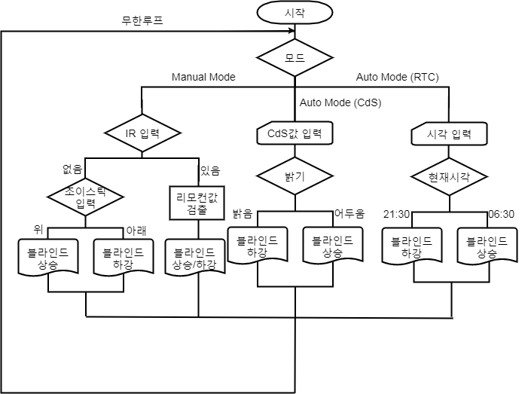
Flow Chart
IoT Motorized Blind

Slide 5
장치 구성 (전면)
IoT Motorized Blind
▲
블라인드 상승
조이
스틱
16x2 LCD
◀모드 전환
IR센서
블라인드 하강
▼

Slide 6
장치 구성 (측면)
IoT Motorized Blind
스텝모터
좌측
CdS (조도센서)
우측
USB

Slide 7
아두이노 핀 설정
IoT Motorized Blind
핀은 하단과 같이 연결하였습니다.
※조이스틱 x축은 누르는 스위치처럼 쓰기 위해서 입력을 아날로그가 아닌 디지털로 받았습니다.
※케이스가 하드보드지가 아닌 강도가 약한 종이 재질이어서 조이스틱에 달린 SW버튼은 사용이
불편하여 쓰지 않게 되었습니다.
D2 | D3 | D4 | D5 | D6 | D9 | D10 | D11 | D12 | D13 | A0 | A1 | A4 | A5
조이스틱 x축 입력 | 부저 | RTC 모듈 | -> | -> | IR 센서 | 스텝 모터 | -> | -> | -> | 조이스틱 y축 입력 | CdS | LCD | ->

Slide 8
구동방식 (리모컨)
IoT Motorized Blind
리모컨 버튼 대응표
리모컨 버튼 신호가 IR센서를 통해서 입력되면 loop 함수 내부의 switch~case문을 통해서 리모컨 버튼별로 Adjust_IR함수를 호출해서 프로그램된 %만큼 모터를 작동시킵니다.
Adjust_IR함수의 기능은 loop함수에서 리모컨 신호를 넘겨받아 while 문을 이용하여 움직여야하는 %값까지 모터를 작동시키는 것이고, 현재 모터의 위치가 해당 %값보다 큰지 작은지에 따라 함수 내부에서 if문으로 제어되어 모터를 움직이는 방향을 정합니다. 해당 %값이 되면 함수를 while 루프를 벗어나서 함수를 종료합니다.
리모컨으로는 10%단위로만 조정이 가능합니다.
리모컨 버튼 | 0 | 1 | 2 | 3 | 4 | 5 | 6 | 7 | 8 | 9 | 100+
프로그램 | 0% | 10% | 20% | 30% | 40% | 50% | 60% | 70% | 80% | 90% | 100%

Slide 9
구동방식 (조이스틱)
IoT Motorized Blind
블라인드 구동할때 조이스틱 입력 축은 y축을 씁니다.
조이스틱을 위로 올리면 블라인드 상승, 아래로 내리면 블라인드 하강입니다.
조이스틱 입력은 0~1023 사이의 아날로그 값으로 받습니다.
조이스틱을 움직이는 정도에 따라서 모터의 구동 속도도 변합니다. 즉 많이 당길수록 빨리 움직이고, 적게 당길수록 천천히 움직입니다.
0~1023까지의 입력값을 map함수를 이용하여 50~-48까지의 val값으로 저장하고(조이스틱을 거꾸로 설치하여 y값을 뒤집음) 조이스틱 자체의 오차를 고려해서 val값이 ±5 범위를 넘어야 블라인드가 동작하고 이 범위 이내에서는 블라인드가 동작하지 않습니다.
블라인드 높낮이가 0%~100% 범위를 초과할 경우 경고 부저와 메시지를 띄우고 모터를 1스텝 역회전하여 해당 범위 내로 블라인드를 위치시킵니다.

Slide 10
구동방식 (CdS)
IoT Motorized Blind
CdS 구동시에는 조이스틱 / IR / RTC의 입력은 받지 않으며, CdS 값으로만 동작합니다.
CdS를 통해 광량을 감지하고, 이를 아날로그 값으로 처리합니다.
CdS를 통해 들어온 값이 100보다 작으면 어두운 환경으로 인식하여 블라인드를 100%로 올리고, 37보다 크면 밝은 환경으로 인식하여 블라인드를 0%로 내립니다.
조도에 따라 다단계 제어도 가능하나, CdS의 정밀도가 좋지는 않은 관계로 구현하지 않았습니다.
블라인드의 상승/하강은 Adjust_IR함수를 통하여 이루어집니다.

Slide 11
구동방식 (RTC Module)
IoT Motorized Blind
RTC 구동시에는 조이스틱 / IR / CdS의 입력은 받지 않으며, RTC Module에서 받아오는 시간 값으로만 동작합니다.
주말/주중을 구분하여 상승/하강 시각을 수동 설정하는것은 리모컨을 통하여 구현이 가능하나, 현재는 Sketch에서 기본으로 지정된 시각으로만 사용 가능합니다. 기본 설정된 시각은 06:30 100% 상승, 21:30 0% 하강입니다.
블라인드의 상승/하강은 Adjust_IR함수를 통하여 이루어집니다

Slide 12
LCD 표시부
IoT Motorized Blind
LCD는 현재 블라인드 상태를 표시합니다.
Manual Mode (IR, 조이스틱 모드)
Auto Mode (CdS, RTC Module 모드)
블라인드 상태 | 조이스틱 이용 수동 상승 | 조이스틱 이용 수동 하강 | 리모컨 설정값으로 조정 | 정지 | 최대치/최소치를 넘어감
LCD 표시 | Blind up Level : n% | Blind down Level : n% | Adjust to m%… Level : n% | S T O P Level : n% | !WARNING! !Over Capacity! (1회 점멸)
블라인드 상태 | RTC Mode 정지 | CdS Mode 정지 | 자동조정 중
LCD 표시 | tt:mm:ss Level : n% | Auto Mode Level : n% | Adjust to m%… Level : n%

Slide 13

Q&A

